Slide 1
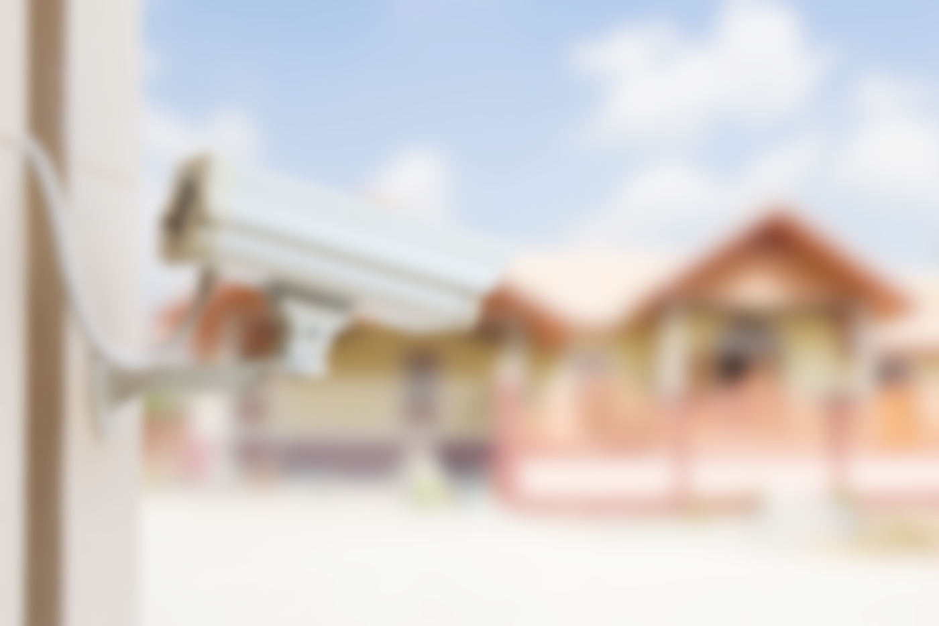
ZABEZPEČOVACÍ SYSTÉM POMOCÍ MOBILNÍHO TELEFONU
Autor
Bc. Tomáš Moravec
Vedoucí
doc. Ing. Josef Chaloupka, Ph.D.

Slide 2
Zabezpečovací systém pomocí mobilního telefonu
Cíle práce
1
Seznámení s problematikou, rešerše
2
Využití mobilního telefonu pro přístup do sítě GSM/GPRS
3
Vytvoření firmware ústředny (Arduino)
4
Vytvoření desktopové aplikace (Windows)
5
Vytvoření mobilní aplikace (Android)

Slide 3
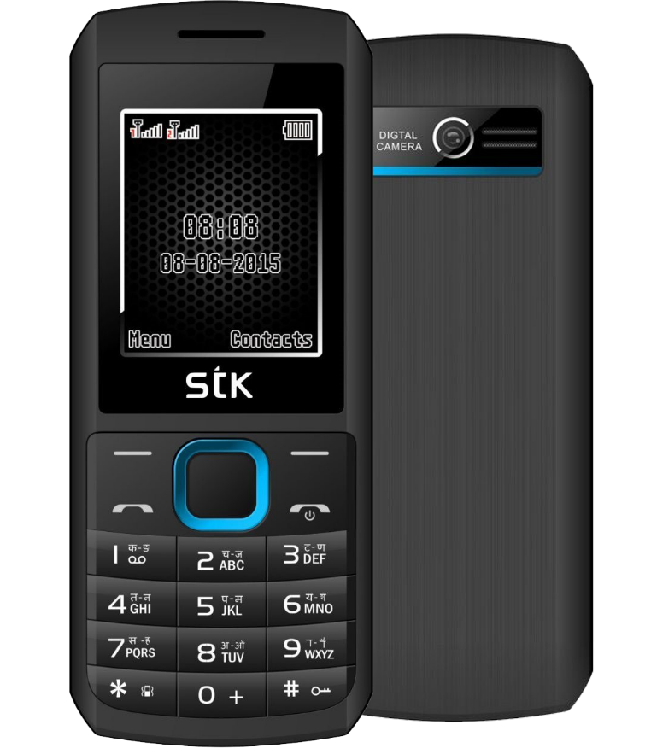
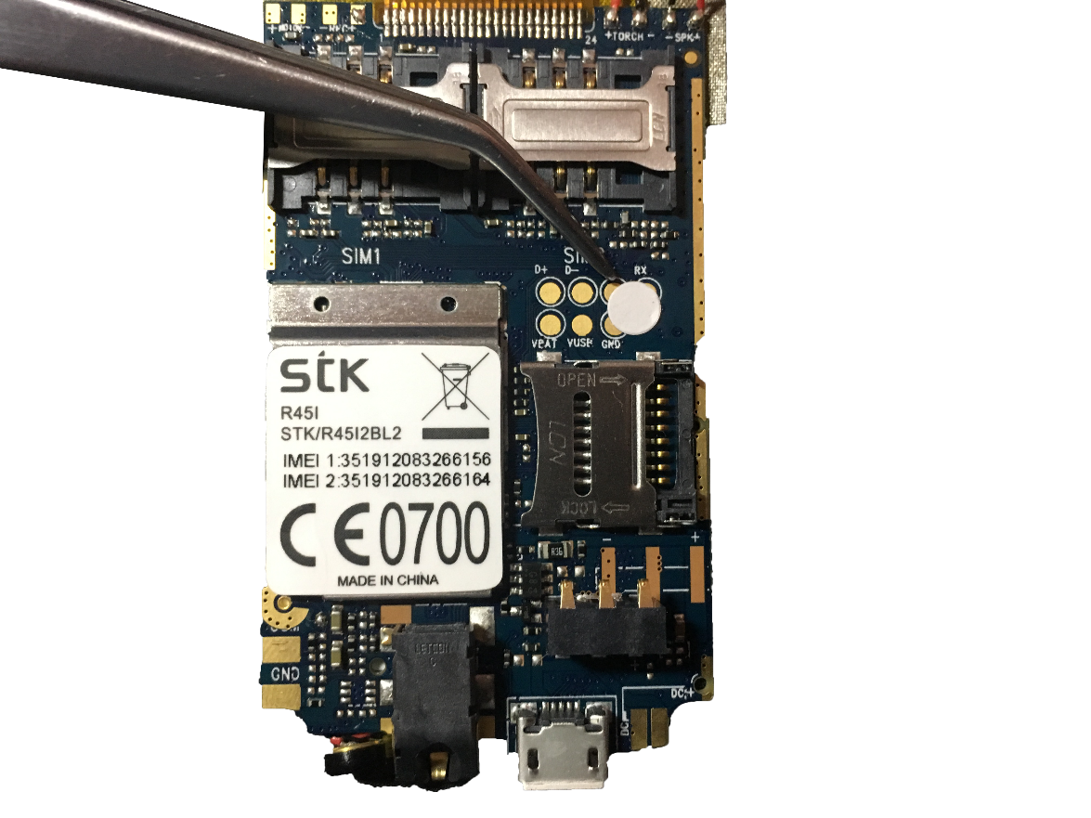
Zabezpečovací systém pomocí mobilního telefonu
Mobilní telefon

Slide 4
Zabezpečovací systém pomocí mobilního telefonu
Blokové schéma ústředny
Komunikační zařízení
Arduino Uno
Periferie
USB
ATmega328P
Dveřní čidlo
Senzor pohybu
GPRS Modul
Spínací prvek

Slide 5
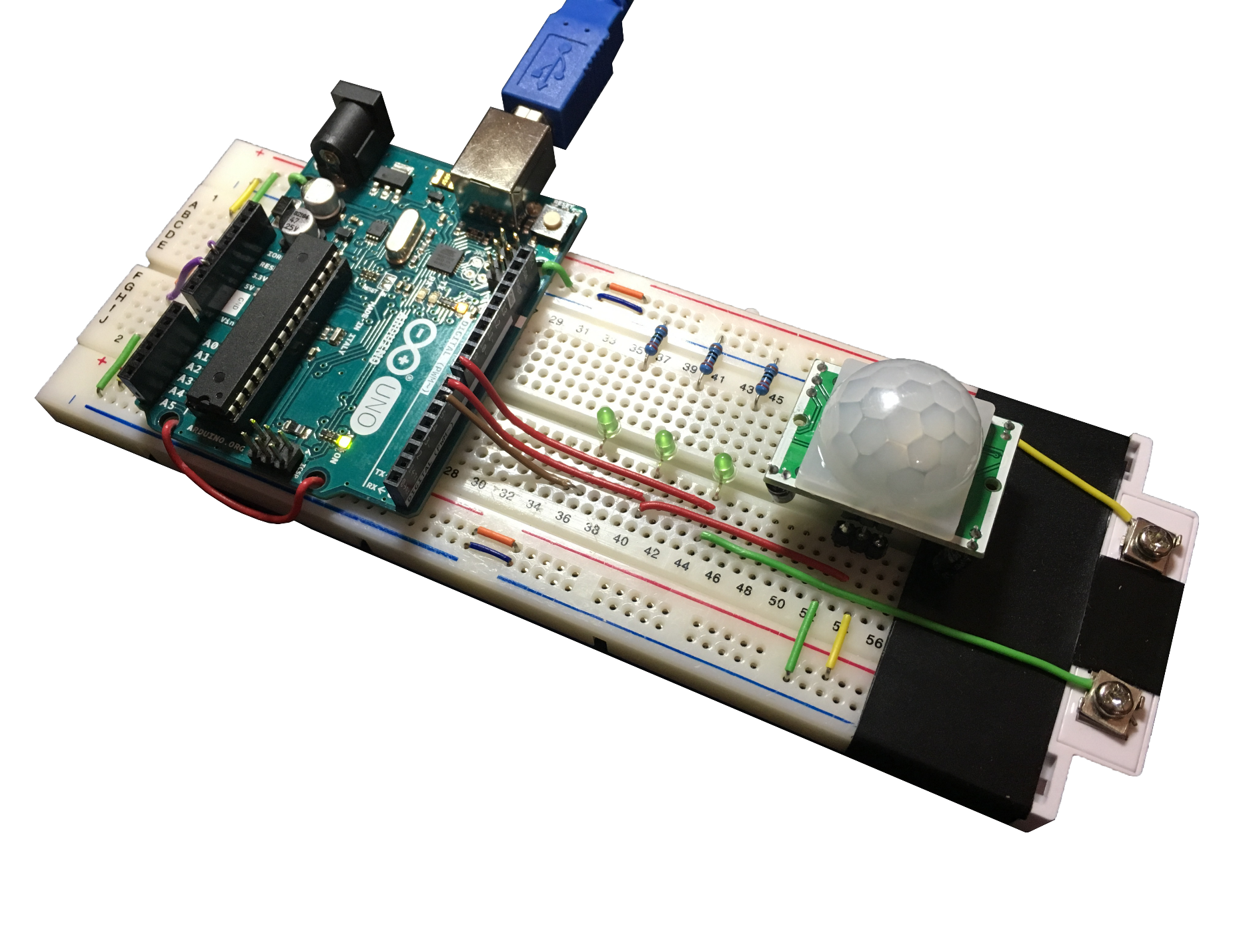
Zabezpečovací systém pomocí mobilního telefonu

Slide 6
Zabezpečovací systém pomocí mobilního telefonu
Blokové schéma desktopové aplikace

Slide 7
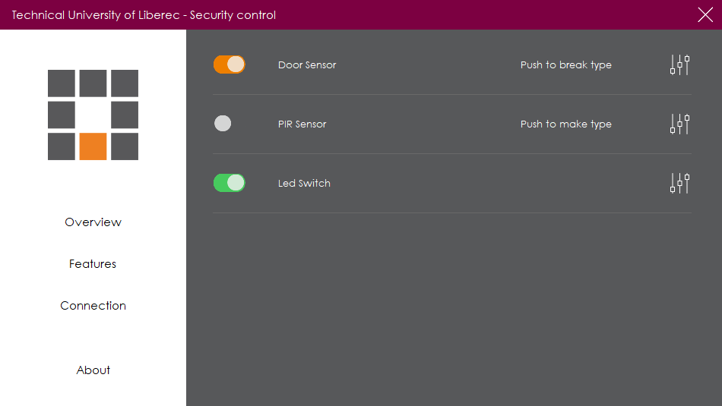
Zabezpečovací systém pomocí mobilního telefonu

Slide 8
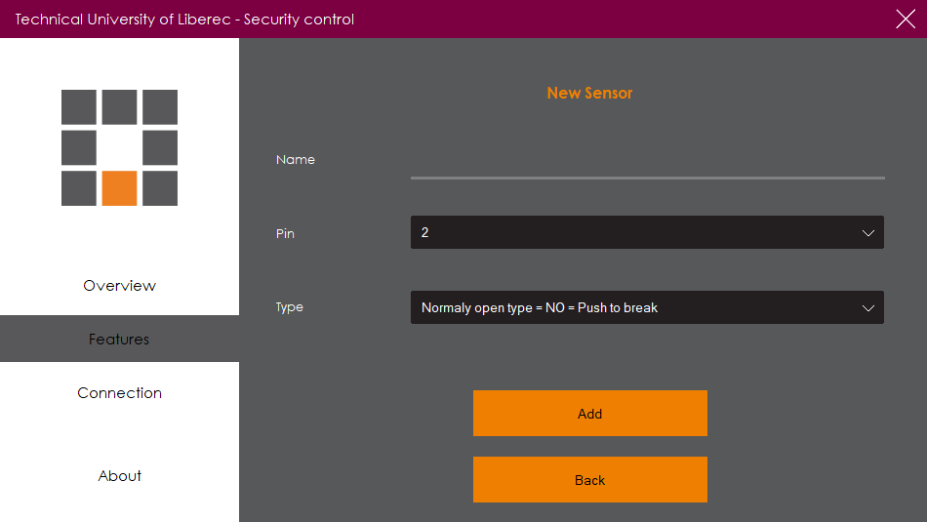
Zabezpečovací systém pomocí mobilního telefonu

Slide 9
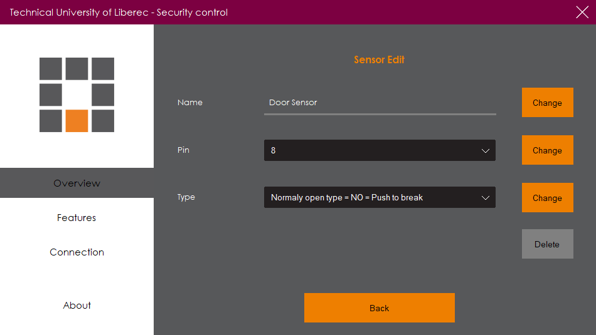
Zabezpečovací systém pomocí mobilního telefonu

Slide 10
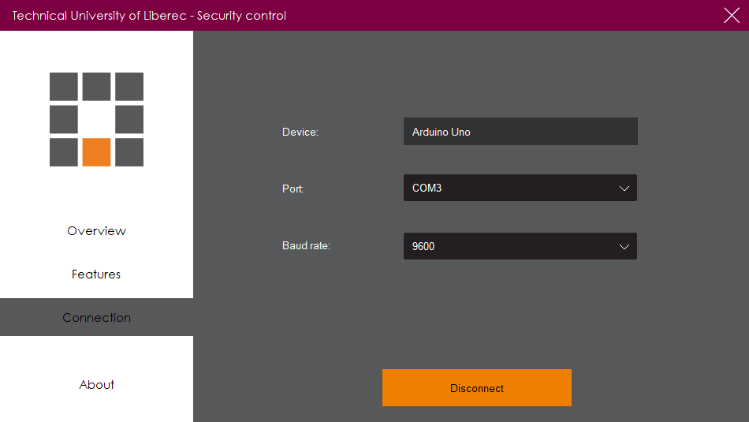
Zabezpečovací systém pomocí mobilního telefonu

Slide 11
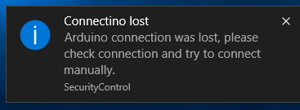
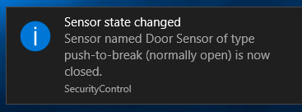
Zabezpečovací systém pomocí mobilního telefonu

Slide 12
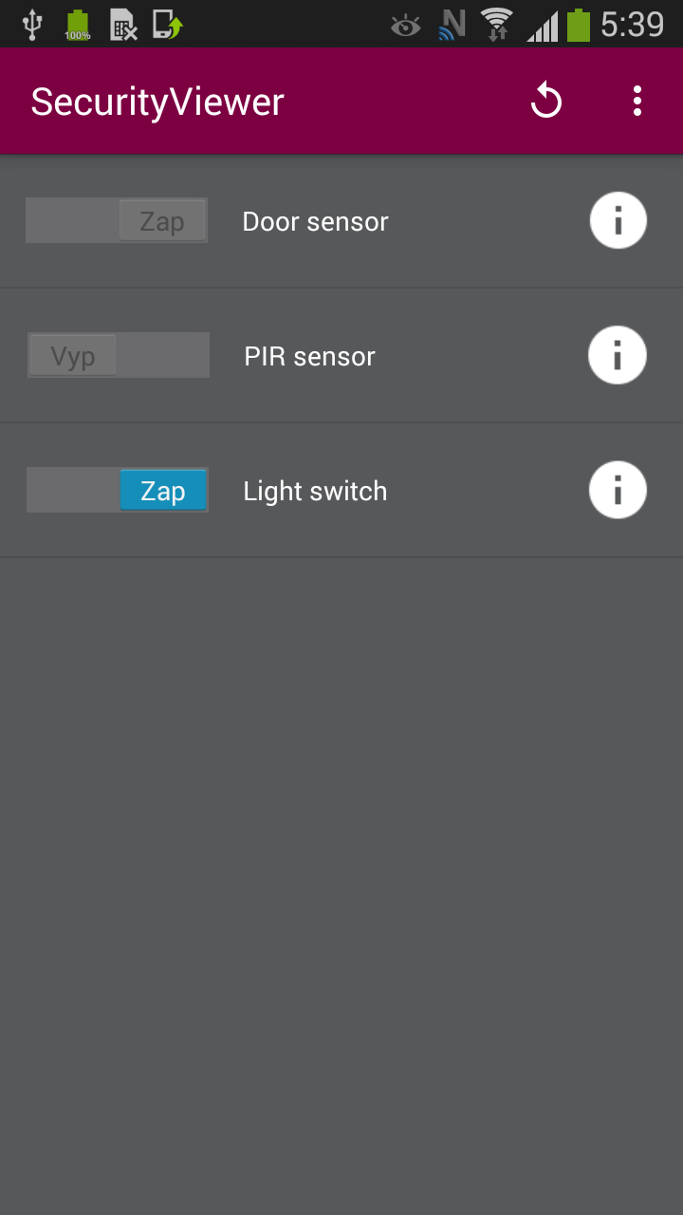
Zabezpečovací systém pomocí mobilního telefonu
Přehled připojených zařízení
Mobilní aplikace

Slide 13
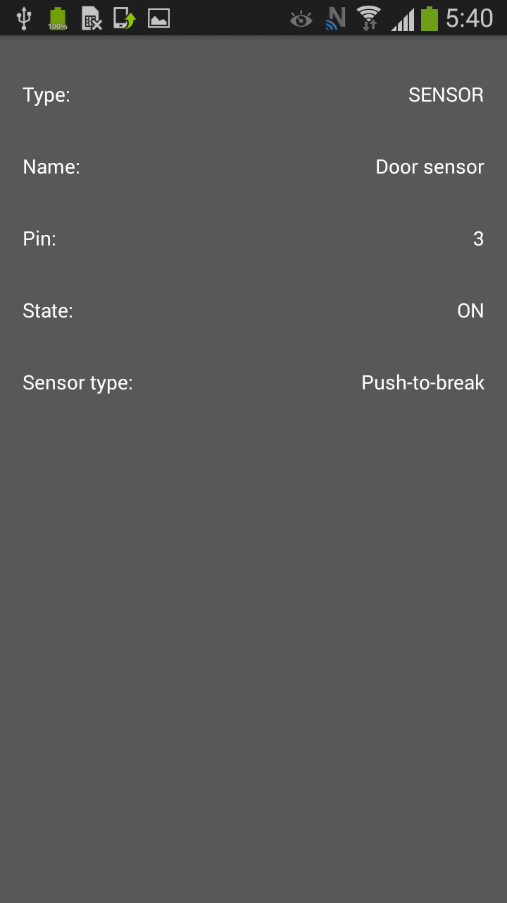
Zabezpečovací systém pomocí mobilního telefonu

Slide 14
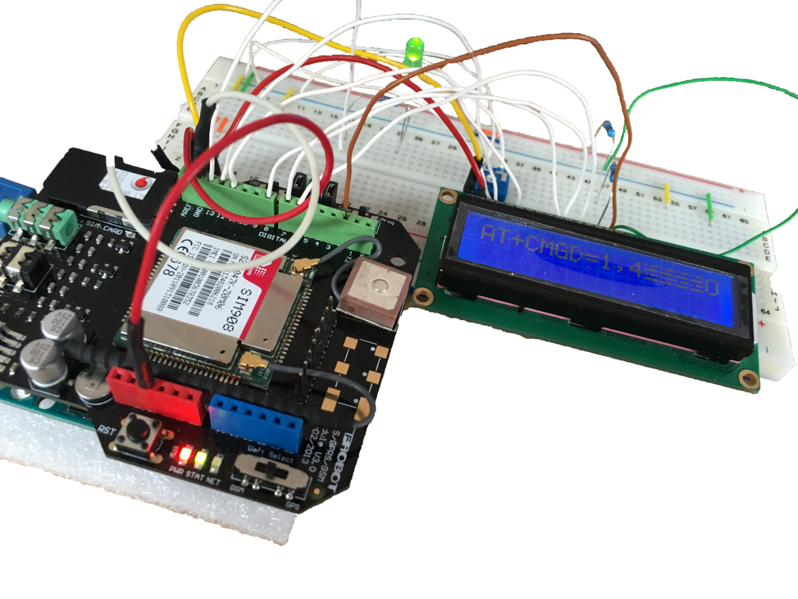
Zabezpečovací systém pomocí mobilního telefonu
Čtení vnitřních dat
Problém
Částečně displejem
Vyřešeno

Slide 15
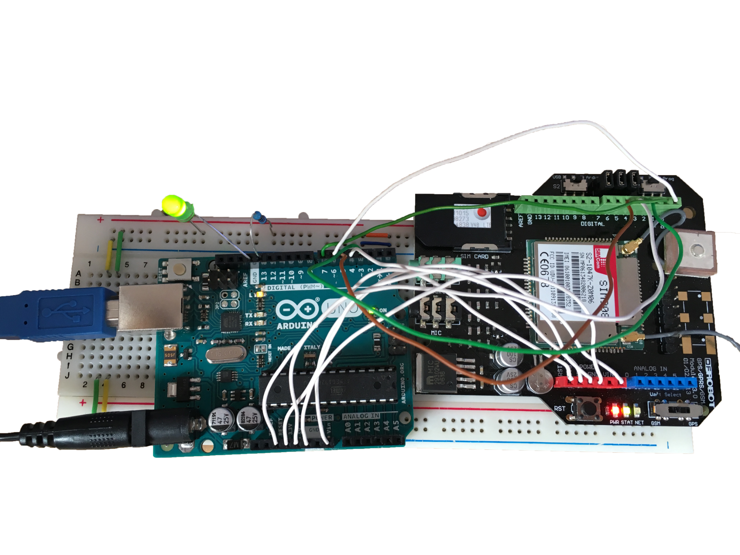
Zabezpečovací systém pomocí mobilního telefonu
Čtení vnitřních dat
Problém
Softwarovou duplikací UART
Vyřešeno

Slide 16
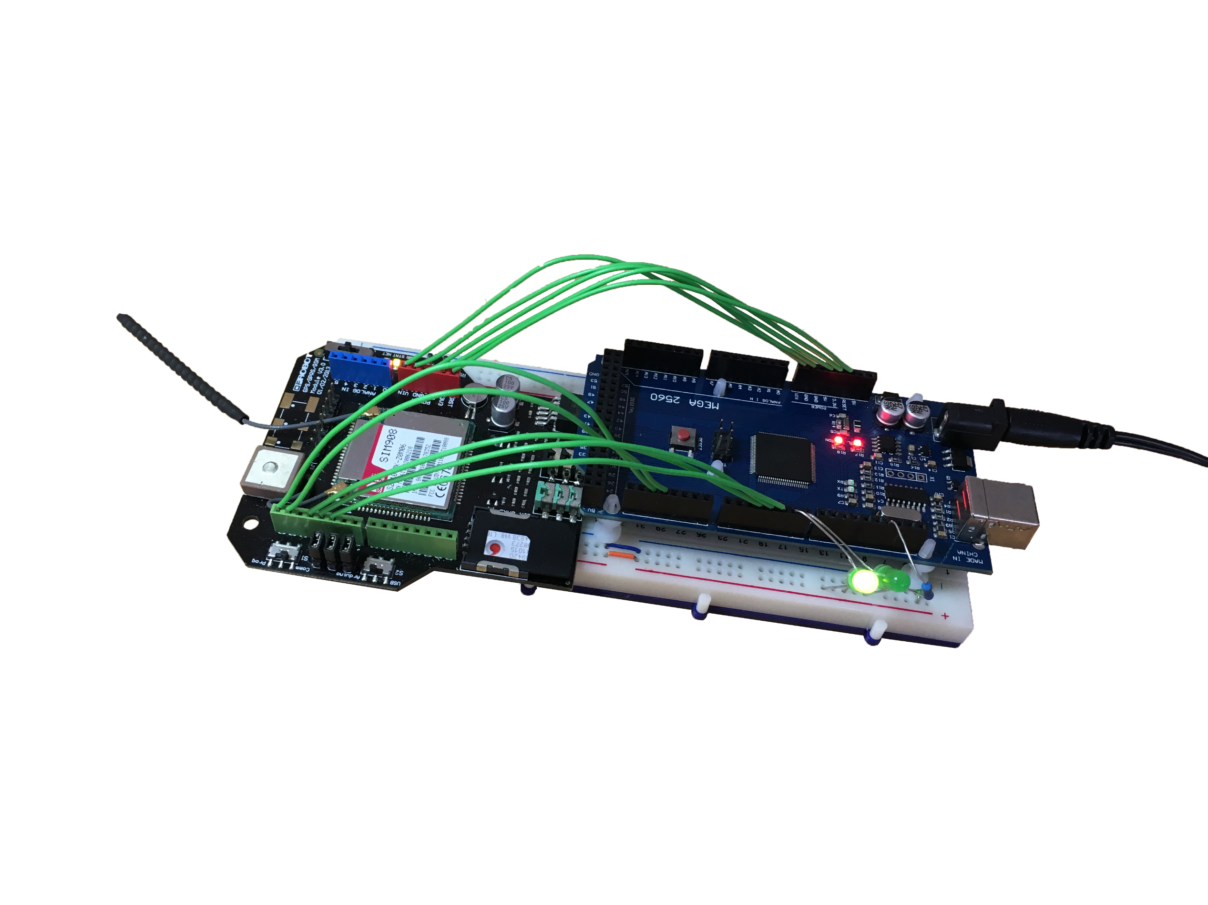
Zabezpečovací systém pomocí mobilního telefonu
Náhodné zamrznutí
Problém
Částečně čipem s více UART
Vyřešeno

Slide 17
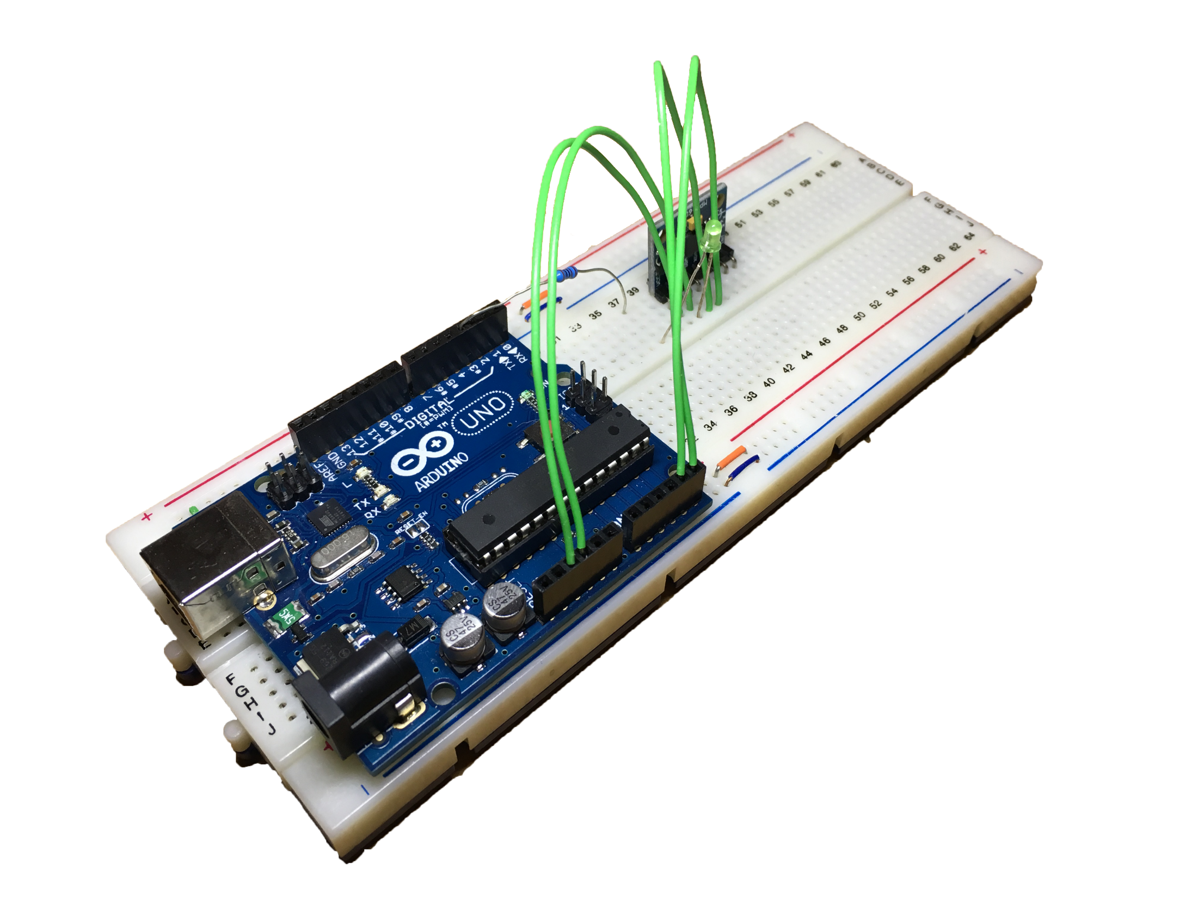
Zabezpečovací systém pomocí mobilního telefonu
Náhodné zamrznutí
Problém
Přerušením
Vyřešeno

Slide 18
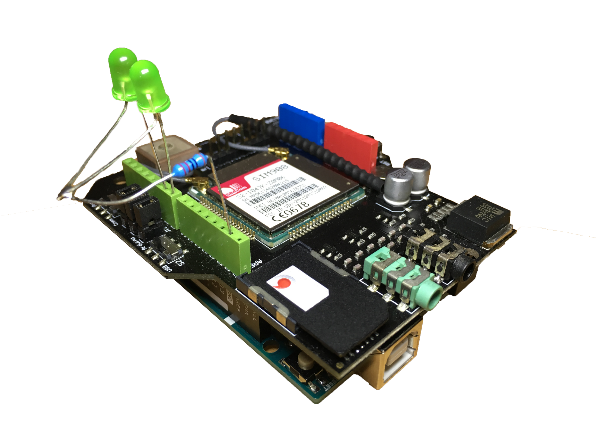
Zabezpečovací systém pomocí mobilního telefonu
Komunikace GSM
Čtení vnitřních dat
Zpracování dat z GSM
Komunikace GPS
Zamrzání řídící jednotky
Zpracování dat z GPS
Přechod mezi GPS a GSM
Výpadky GPS/GSM
Vyřešené problémy

Slide 19
Zabezpečovací systém pomocí mobilního telefonu
Naměřená spotřeba
Režim | Naměřená spotřeba [mA] | Výdrž [hodin] | Výdrž [dnů]
Arduino | 60 | 833 | 33
Akcelerometr | 10 | 5000 | 200
GSM | 150 | 333 | 13
GPS | 200 | 250 | 10
Teoreticky je na nedobíjenou autobaterii, možné dosáhnout výdrže až 200 dní v uzamčeném režimu.

Slide 20
Zabezpečovací systém pomocí mobilního telefonu
Cíle práce
1
Seznámení s problematikou, rešerše
2
Využití mobilního telefonu pro přístup do sítě GSM/GPRS
3
Vytvoření firmware ústředny (Arduino)
4
Vytvoření desktopové aplikace (Windows)
5
Vytvoření mobilní aplikace (Android)

Slide 21
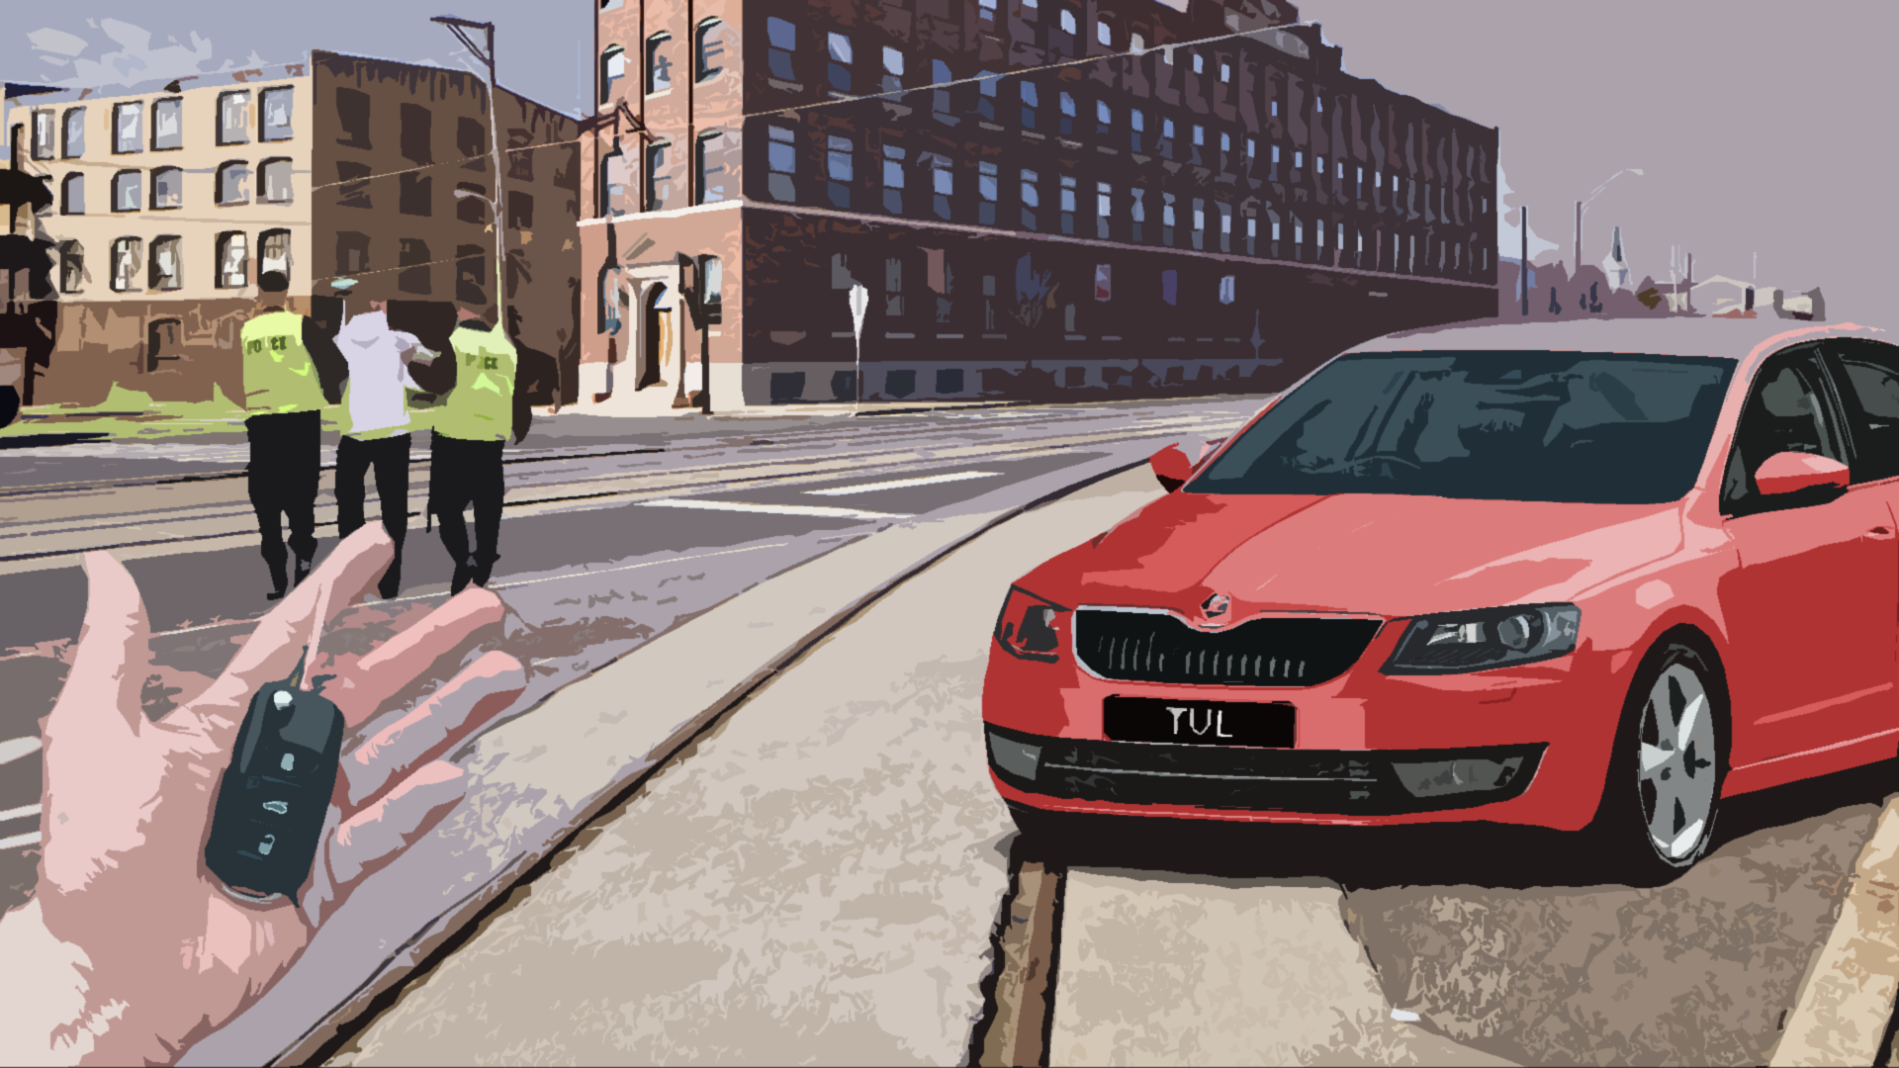
Zabezpečovací systém pomocí mobilního telefonu

Slide 22

Zabezpečovací systém pomocí mobilního telefonu
Otázky vedoucí
1
Jaké další kroky by byly nutné, aby se od testovaného konceptu mohlo přejít k výrobě zařízení?
Odpověď
Implementace chybějících částí kódu, návrh desky, volba součástek a jejich možných náhrad, testování.
2
Jak jsou řešeny situace, kdy z libovolného důvodu není dostupný signál GSM či GPS?
Odpověď
GSM -> Čekání na znovu přijetí signálu. GPS -> 10 pokusů o připojení, poté kontaktován majitel.

Slide 23
Zabezpečovací systém pomocí mobilního telefonu
Otázky oponenta
1
Popište funkční rozdíl mezi technologiemi GSM a GPRS.
Odpověď
GSM -> Mobilní síť 2. generace, nejrozšířenější standard, přenos hlas, text a data (9,6 kbit/s). GPRS -> Služba sítě GSM (díky tomu 2,5G), datové přenosy (až 80 kbit/s).
2
Jak byste u finálního výrobku řešil umístění v automobilu a co nejlepší příjem signálu?
Odpověď
Umístění jsem zvolil u motoru vozidla. Dle konstrukce kapoty motoru, nutnost vyvedení antény.

